Slide 1


Дизайн-мышление на службе НПО

Slide 2
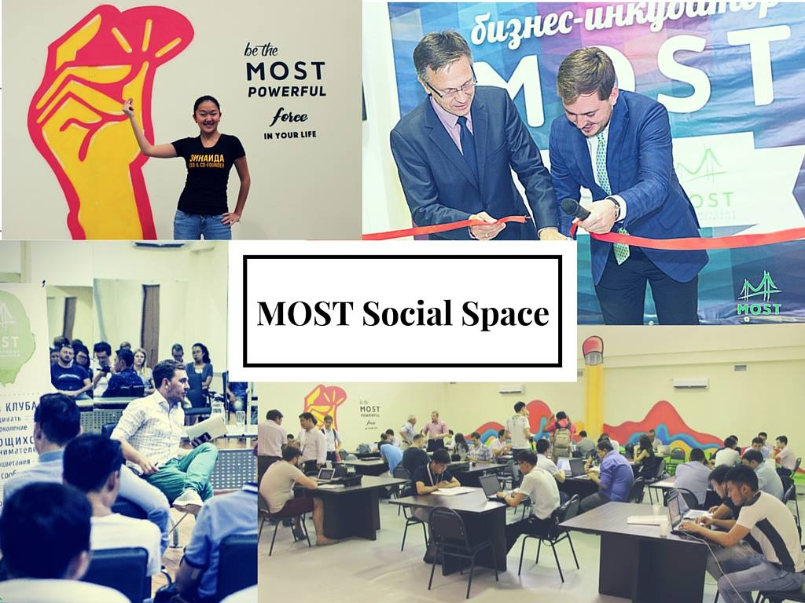
MOST для НПО и социальных предпринимателей

Slide 3
Вы креативный человек?

Slide 4
Что такое дизайн?

Slide 5
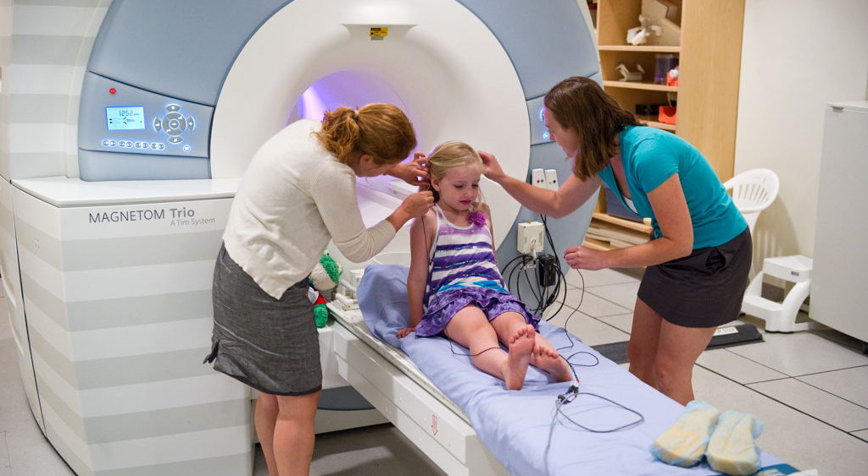
Дизайн опыта
Кейс Doug Dietz, a designer at GE Healthcare

Slide 6

Элегантное Решение

Slide 7
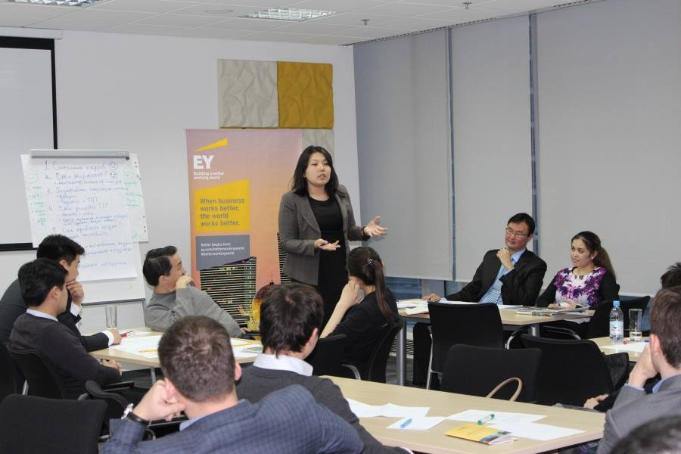
Дизайн-сессия

Slide 8
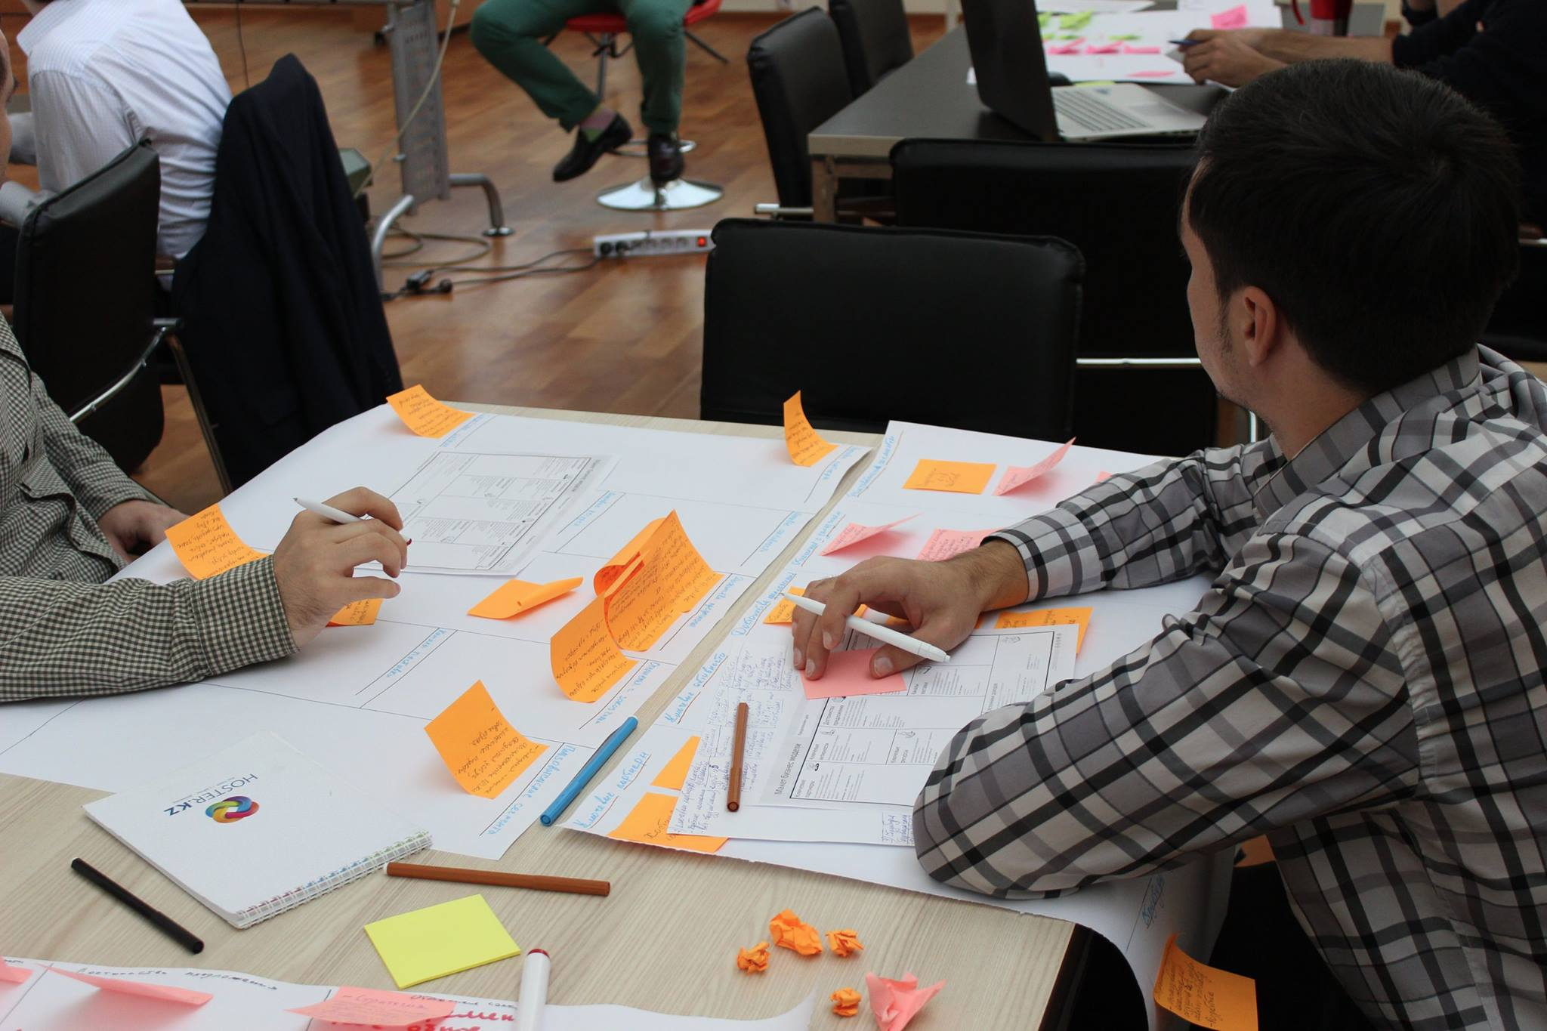
Дизайн-сессия

Slide 9
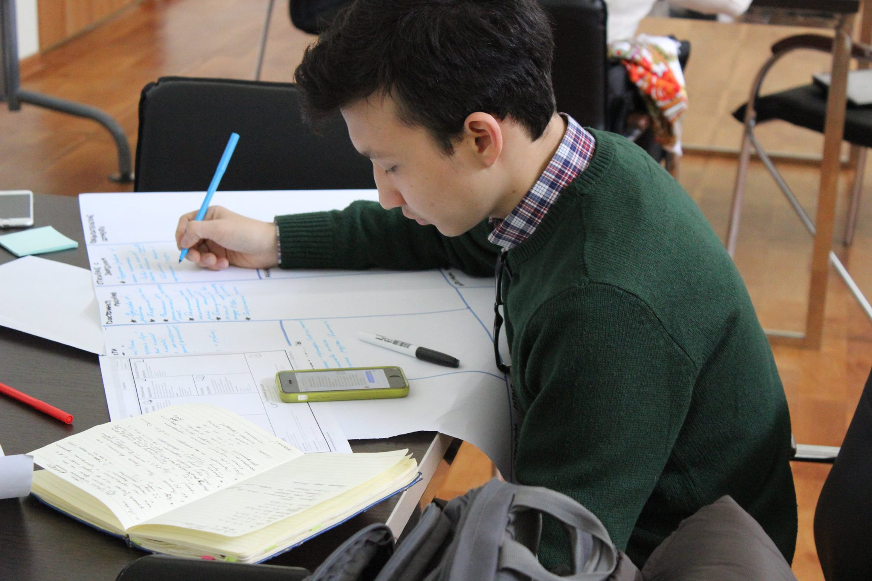
Томас Акынов

Slide 10
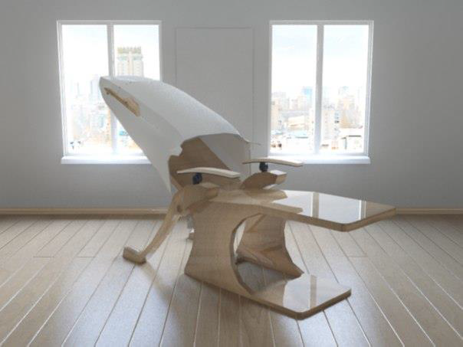
Nap&Go

Slide 11
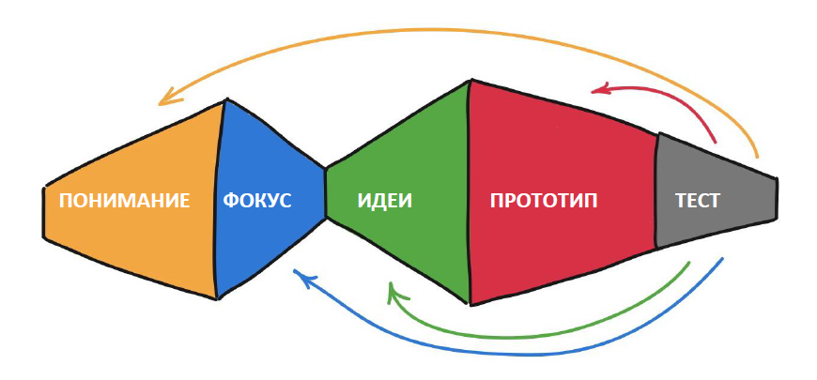
ЦИКЛ ДИЗАЙН-МЫШЛЕНИЯ

Slide 12
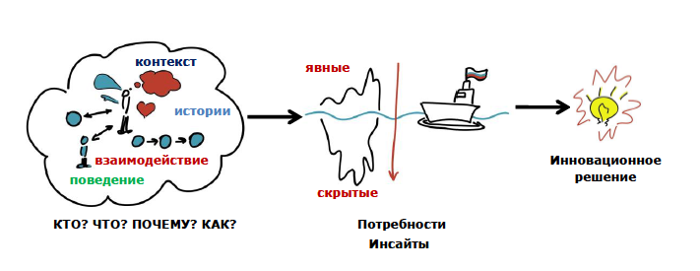
Понимание

Slide 13
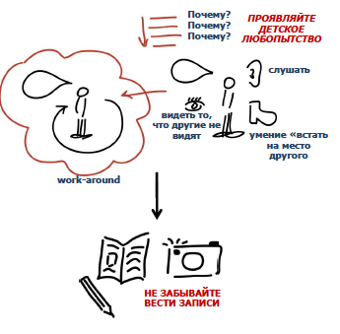
Как?

Slide 14
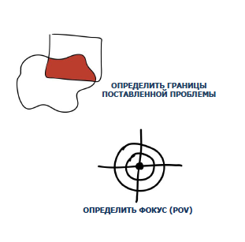
Фокус

Slide 15
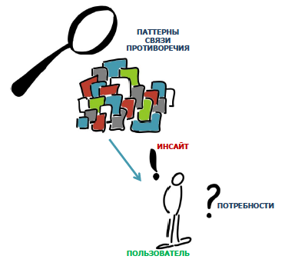
Как?

Slide 16
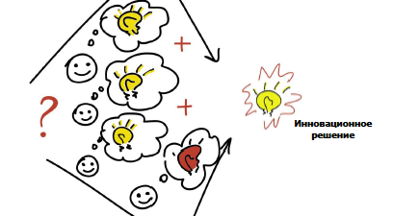
Идеи

Slide 17
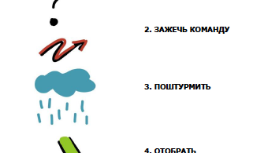
Как?

Slide 18
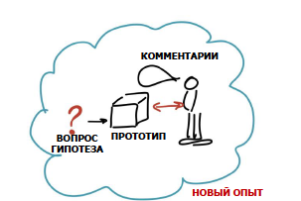
Прототип

Slide 19
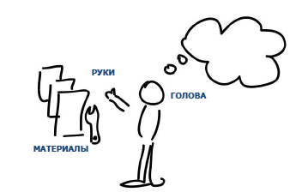
Как?

Slide 20
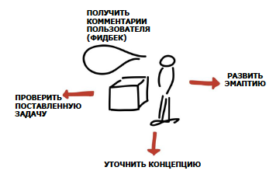
Тест

Slide 21
Что такое стартап?
Notes:
Стартапы это не маленькие версии больших компаний
Все что мы знаем об управлении это не подходит стартапам

Slide 22
Почему стартапы проваливаются?
Notes:
Нет покупателей (Customer development)

Slide 23
Какая ключевая задача основателей?
Notes:
Сравнение с корпоративным сектором и наемом заместителя по продажам
Идти в поле!

Slide 24
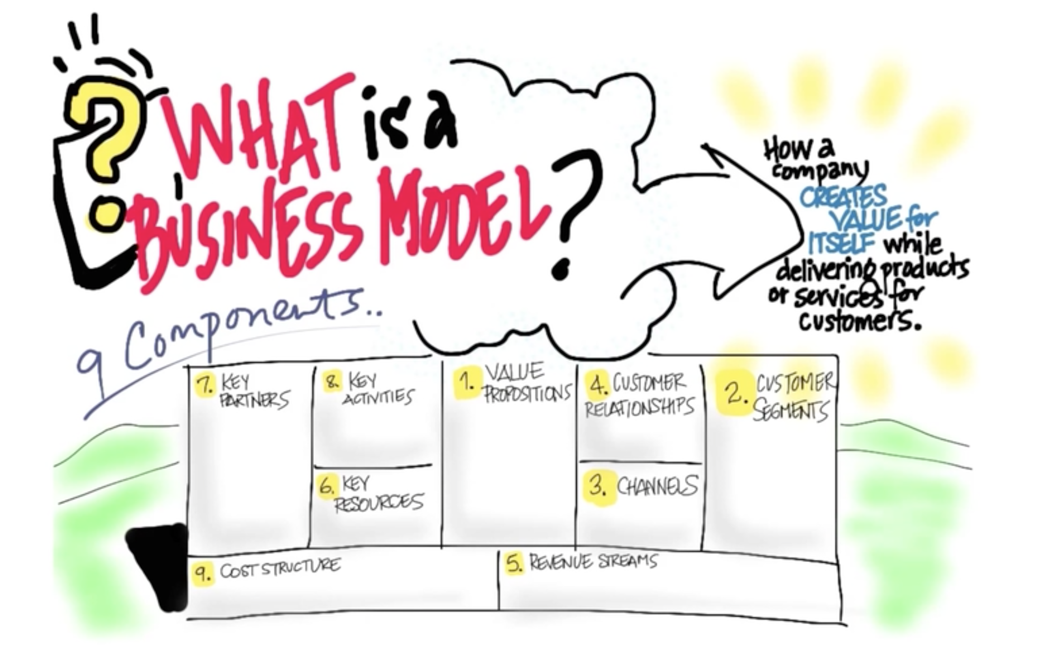

Slide 25
Павел Коктышев
koktyshev@gmail.com
+77475526888
www.youngbiz.kz
А также во всех соцсетях

